Slide 1
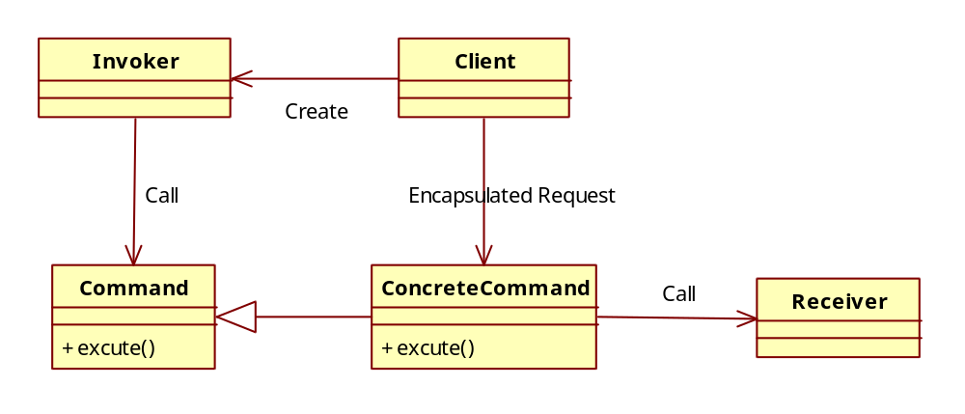
Command Pattern
Command: abstract class chứa phương thức excute(). Reques được đóng gói dưới dạng command
Concrete Command: là các implementation của Command, mỗi một Concrete Command sẽ phục vụ cho một case request riêng.
Receiver: đây mới là thành phần thực sự xử lý business logic cho case request. Trong method execute() của Concrete Command, chúng ta sẽ gọi method thích hợp trong Receiver.
Client: tiếp nhận request từ phía người dùng và đóng gói request thành Concrete Command thích hợp.
Invoker: tiếp nhận Concrete Command từ Client và gọi execute() của Concrete Command để thực thi request. Việc lưu vết command sẽ được thực hiện ở trong Invoker.

Slide 2
Command Pattern
Bài toán order món ăn tại một nhà hàng.
Khách hàng (customer) sẽ order món ăn. Với từng món ăn (steak hoặc pizza) người phục vụ (waiter) sẽ chuyển order cho đầu bếp (chef) chuyên chế biến món đó.
Order sẽ đóng vai trò Command.
Steak và Pizza chính là các Concrete Command.
Steak Chef và Pizza Chef đóng vai trò Receiver.
Customer đóng vai trò Client.
Waiter sẽ là cầu nối giữa Customer và Chef: Invoker.
https://kipalog.com/posts/Design-Pattern--Command-Pattern

